Slide 1
Transporttjenester Follo 2025 Dialogkonferanse 2. mars 2023
Kristin Holter, Ruter

Slide 2
Tre aktsomhetsvurderinger om risiko i leverandørkjeden skal leveres med tilbudet
Om menneskerettigheter og arbeidsforhold
Åpenhetsloven (juli 2022)
Om nasjonal sikkerhet
Samferdselsdept. retningslinjer; august -22
Om sanksjoner mot Russland
Forskrift datert 30.1. 2023 (følg med på oppdat.)
Ruters handlingsregler for leverandører og vedlegg Kontraktsvilkår for ivaretakelse av grunnleggende menneskerettigheter og nasjonale sikkerhetsinteresser i leverandørkjeden
Ruters handlingsregler for leverandører og vedlegg Kontraktsvilkår for ivaretakelse av grunnleggende menneskerettigheter og nasjonale sikkerhetsinteresser i leverandørkjeden
Veiledning til næringslivet på regjeringens nettsider
Vedlegg 9 (?)
Vedlegg X
Vedlegg X

Slide 3
Menneskerettigheter og arbeidsforhold

Slide 4
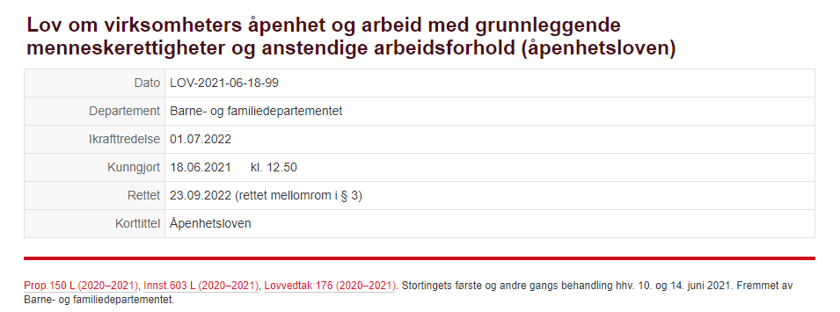
Prosedyrebeskrivelsen
[Tilbudsbrevet skal gi] en beskrivelse av tilbyders innledende aktsomhetsvurderinger, som omfatter en beskrivelse av leverandørkjeden og tilbyders vurdering av risiko for menneskerettighetsbrudd og arbeidsforhold knyttet til denne konkrete kontrakten. (Se åpenhetsloven § 4).

Slide 5
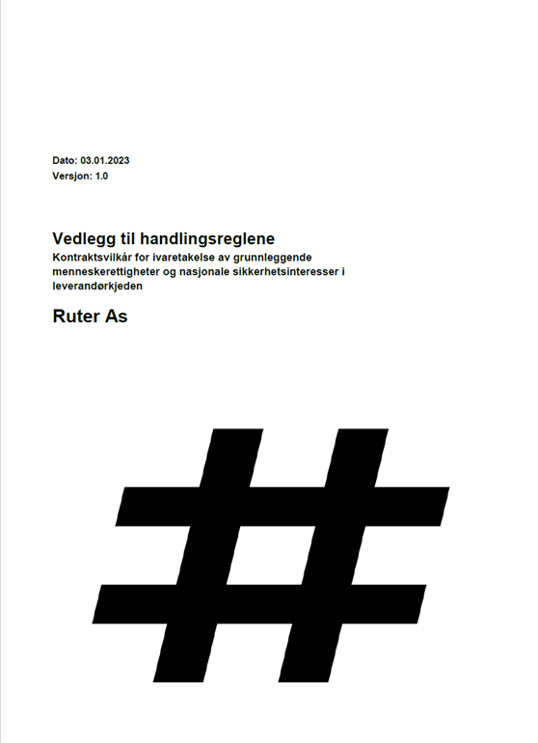

Slide 6
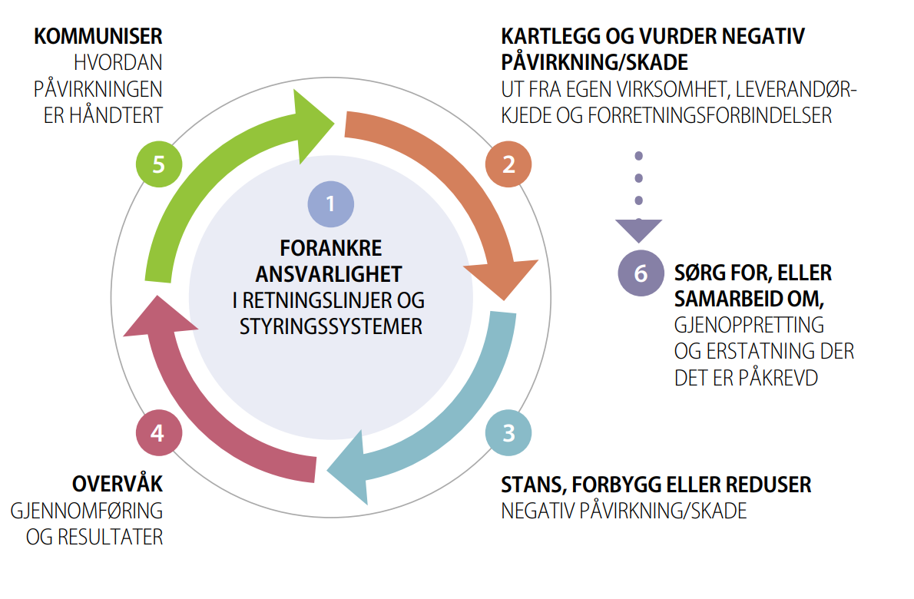
Aktsomhetsvurderinger

Slide 7
Norsk og europeisk lovgivning bygger på samme rammeverk for aktsomhetsvurderinger
Åpenhetsloven
EU CSDDD
Taxonomy Minimum Safeguards
UNGP
OECD
Notes:
Soft law siden 2011, UN Guiding principles on business and human rights/FNs veiledende prinsipper for næringsliv og menneskerettigheter, ble vedtatt i 2011. Prinsippene gir anbefaling til stater og næringsliv hvordan de skal strukturere arbeidet med å beskytte og respektere menneskerettigheter. FNs veiledende prinsipper er videre innarbeidet i OECDs retningslinjer, som videre utfyller forventningene til respekt for menneskerettigheter i Global Compact (FN-initiativ for bærekraftig næringsliv).
Åpenhetsloven krever at selskaper skal gjøre aktsomhetsvurderinger i tråd med OECDs retningslinjer.

Slide 8
Canada
Forced Labour and Child Labour Act
Norway
Transparency Act
Finland
Human Rights Due Diligence Law
EU
Non-Financial Reporting Directive 2018
Taxnonomy for Sustainable Activities 2023
UK
Modern Slavery Act
US
California Transparency in Supply Chains Act
Trade Facilitation and Trade Enforcement Act
Uyghur Fprced Labor Prevention Act
Xinjiang Uyghur Autonomous Region withhold release order (WRO)
Germany
German Supply Chain Due Diligence Act
Conflict Minerals Regulation
Batteries Directive
Corporate Sustainability Due Diligence Directive (CSDDD)
Forced Labour Product Ban
Austria
Supply Chain Due Diligence Act
Japan
Guidelines on Respecting Human Rights in Responsible Supply Chains
Switzerland
Code of Obligations Due Diligence on Conflict Minerals and Child Labor
Code of Obligations 2020
Mexico
Corporate Resonsibility and Due Diligence
Netherlands
Child Labour Due Diligence Law
Supply Chain Due Diligence Law
Belgium
Vigilance Act
France
Duty of Vigilance
New Zealand
Modern Slavery Act
Luxembourg
Human Rights and Sustainability Due Diligence
Australia
Modern Slavery Act
Spain
Supply Chain Due Diligence

Slide 9
Nasjonale sikkerhetsinteresser

Slide 10
Bakgrunn – risikovurderinger fra PST og NSM

Slide 11
«Det er derfor viktig at alle som leser rapporten, tar stilling til innholdet og selv vurderer relevans og konsekvens for egen virksomhet (…).»

Slide 12
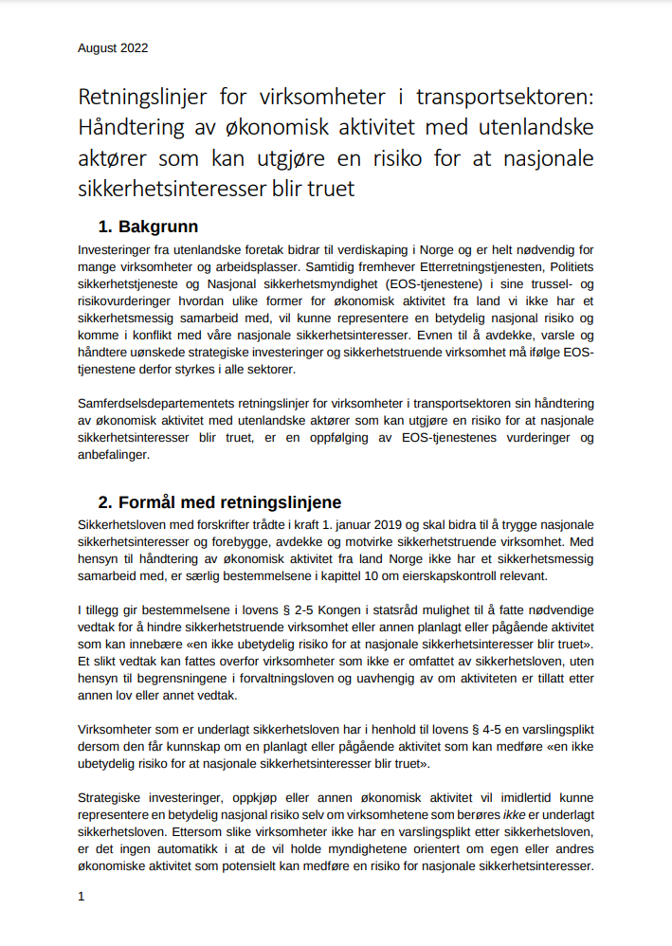
Om nasjonale sikkerhetsinteresser i prosedyrebeskrivelsen
«Hvis kontrakten innebærer økonomisk aktivitet som involverer aktører tilknyttet land som kan utgjøre en risiko for at nasjonale sikkerhetsinteresser blir truet, skal Leverandøren følge vedlagte retningslinjer fra Samferdsels-departementet i sine innledende aktsomhetsvurderinger.»

Slide 13
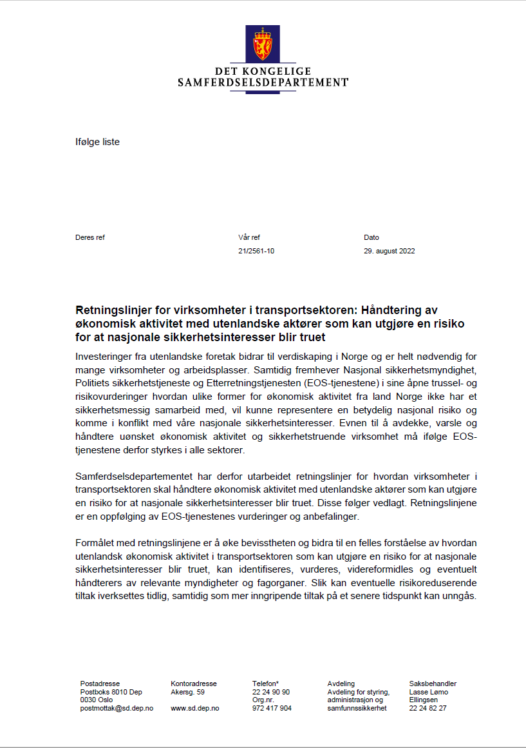
Sikkerhetsrisiko i transportsektoren
Samferdselsdepartementet har utarbeidet retningslinjer for hvordan virksomheter i transportsektoren skal håndtere økonomisk aktivitet med utenlandske aktører som kan utgjøre en risiko for at nasjonale sikkerhetsinteresser blir truet.
Land som omtales eksplisitt i EOS-tjenestenes vurderinger, som Russland, Kina og Iran, samt land med kjent nær tilknytning til disse, er risikoland i denne sammenhengen.
Formålet er å legge til rette for at risikoreduserende tiltak iverksettes tidlig.
Sikkerhetsloven gir myndighetene mulighet til å hindre sikkerhetstruende virksomhet eller annen planlagt eller pågående aktivitet som kan innebære «en ikke ubetydelig risiko for at nasjonale sikkerhetsinteresser blir truet».

Slide 14
Legg merke til kontraktens punkt 9.1.1.4:
Hver av partene bærer risikoen for eventuelle vedtak fattet etter sikkerhetsloven § 2-5, jf. Vedlegg 9 og “Retningslinjer for virksomheter i transportsektoren: Håndtering av økonomisk aktivitet med utenlandske aktører som kan utgjøre en risiko for at nasjonale sikkerhetsinteresser blir truet”.
Operatøren kan ikke rette noe krav mot Ruter som følge av vedtak fattet i medhold av sikkerhetsloven § 2-5 selv om vedtaket skulle påvirke partenes forpliktelser under Kontrakten.

Slide 15
Dokumentasjonskrav i retningslinjene
Ved økonomisk aktivitet med aktører tilknyttet risikoland skal virksomhetene vurdere om aktiviteten kan utgjøre en risiko for at nasjonale sikkerhetsinteresser blir truet.
Vurderingene skal dokumenteres og forankres i virksomhetsledelsen.
Dersom den økonomiske aktiviteten vurderes å kunne utgjøre en ikke ubetydelig risiko for at nasjonale sikkerhetsinteresser kan blir truet, eller dersom det vurderes å være tvil knyttet til dette, skal Samferdselsdepartementet varsles. Nasjonal Sikkerhetsmyndighet (https://nsm.no/) kan kontaktes for rådgivning i aktsomhetsvurderinger

Slide 16
6. Momenter som bør vurderes i aktsomhetsvurderingene (et utvalg)
Har aktøren/investoren tilknytning til en stat som er omtalt i Etterretningstjenestens og PSTs trusselvurderinger og NSMs risikovurderinger?
Vil den økonomiske aktiviteten gi tilgang til eller få konsekvenser for kritisk infrastruktur?
Innebærer den økonomiske aktiviteten at det etableres et langvarig avhengighetsforhold til aktøren/investoren?
Vil den økonomiske aktiviteten gi aktøren/investoren en legitim fysisk tilstedeværelse i Norge i lang tid?
Vil den økonomiske aktiviteten gi tilgang til strategisk eiendom (eiendom som ligger i nærheten av, eller kan utgjøre en sikkerhetsrisiko for, et skjermingsverdig objekt eller militært området eller tilsvarende)?

Slide 17
Russland/Ukraina

Slide 18
Om Russland/Ukraina-situasjonen i prosedyrebeskrivelsen
EU har innført en rekke sanksjoner mot Russland som Norge støtter. Sanksjonene er forskriftsfestet. les mer her.
Sanksjonene omfatter blant annet ulike handelsrestriksjoner knyttet til import og transport av jern- og stålprodukter, import av varer fra Donetsk og Luhansk og handel med en rekke angitte fysiske og juridiske personer.
Ruter ber tilbyderne innrette sine tilbud slik at den ikke støtter opp under russisk okkupasjonsmakt eller russiske invasjonsaktiviteter. En slik støtte vil kunne føre til avvisning i konkurransen.
Dersom tilbyder mottar tilbud fra eller har kontrakt med leverandører som støtter russiske kamphandlinger eller russiske foretak, skal det i tilbudsbrevet gis en beskrivelse av hvilken aktsomhetsvurderinger tilbyder har gjort, samt konklusjonen på disse aktsomhetsvurderingene.

